Slide 1
口腔护理
1知网医院
牙科：小蝶

Slide 2
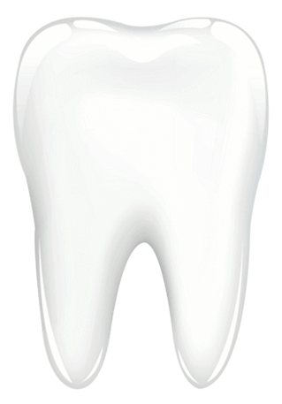
目 录
CONTENTS
口腔健康标准及相关措失
01
一般问题口腔护理方法
02
口腔护理方法及并发症
03

Slide 3
1.口腔的生理
01
2.口腔健康的标准
3.口腔卫生的评估
4.口腔卫生的护理措施
口腔健康标准及相关措失
5.清洁用具选择的指导
6.刷牙方法的指导

Slide 4
01.口腔健康标准及相关措失
口腔的生理
01
正常PH 值为6.6~7.1
02
正常人的口腔内存有大量的微生物 ：
氧菌常生存于唾液、牙垢、舌苔等处
厌氧菌常生存于牙缝中

Slide 5
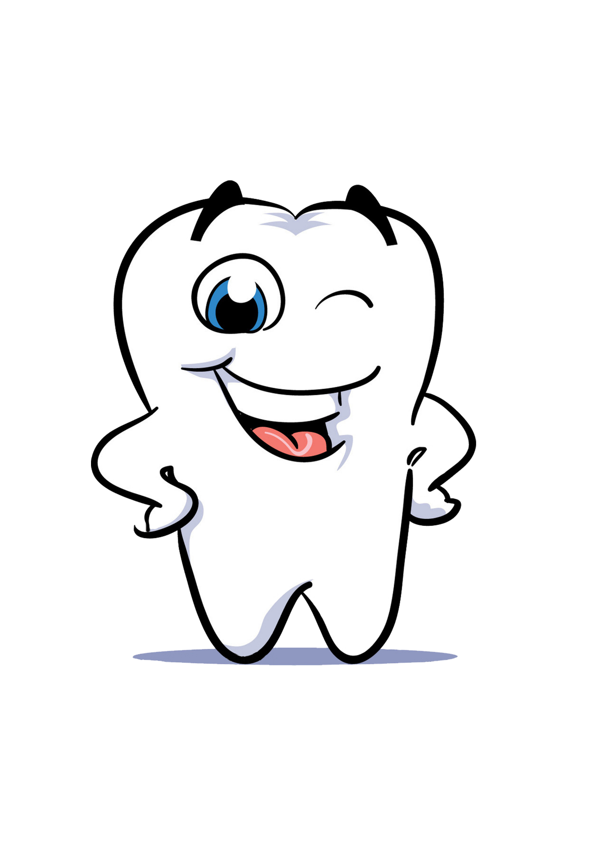
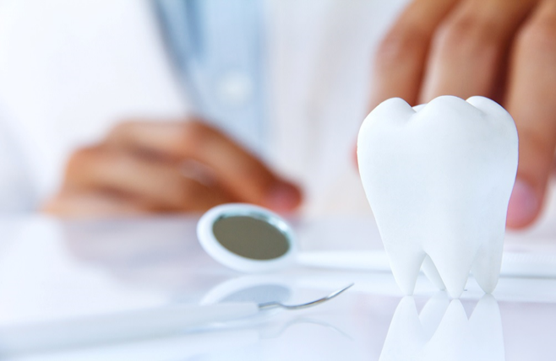
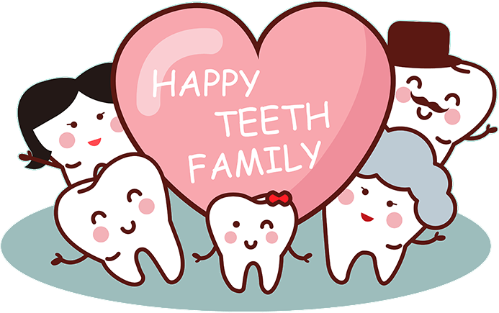
01.口腔健康标准及相关措失
口腔健康的标准
1.具有良好的口腔卫生
2.健全的口腔功能
3.没有口腔的疾病

Slide 6
01.口腔健康标准及相关措失
口腔卫生的评估
a) 自我照顾能力的评估
每日口腔清洁情况：刷牙的方法，次数，使用的牙刷和牙膏、口腔的清洁的程度。
口腔清洁的能力
b) 病人对牙齿保健知识了解程度的评估
c) 口腔检查的评估
d) 配戴义齿病人的口腔评估

Slide 7
01.口腔健康标准及相关措失
口腔护理评估表
部位/分值 | 1 | 2 | 3
唇 | 滑润，质软，无裂口 | 干燥，有少量痂皮，有裂口，有出血倾向 | 干燥，有大量痂皮，有裂口，有分泌物，易出血
粘膜 | 湿润，完整 | 干燥，完整 | 干燥，粘膜擦破或有溃疡面
牙龈 | 无出血及萎缩 | 轻微萎缩，出血 | 有萎缩，容易出血、肿胀
牙/义齿 | 无龋齿，义齿合适 | 无龋齿，义齿不合适 | 有许多空洞，有裂缝，义齿不合适，齿间流脓液
牙垢/牙石 | 无牙垢或有少许牙石 | 有少量至中量牙垢或中量牙石 | 大量牙垢或牙石
舌 | 湿润，少量舌苔 | 干燥，有中量舌苔 | 干燥，有大量舌苔或覆盖黄色舌苔
腭 | 湿润，无或有少量碎屑 | 干燥，有少量或中量碎屑 | 干燥，有大量碎屑
唾液 | 中量，透明 | 少量或过多量 | 半透明或粘稠
气味 | 无味或有味 | 有难闻气味 | 有刺鼻气味
损伤 | 无 | 唇有损伤 | 口腔内有损伤
自理能力 | 全部自理 | 需部分帮助 | 需全部帮助
健康知识 | 大部分知识来自于实践，刷牙有效，使用牙线清洁牙齿 | 有些错误观念，刷牙有效，未使用牙线清洁牙齿 | 有许多错误观念，很少清洁口腔，刷牙无效，未使用牙线清洁牙齿

Slide 8
01.口腔健康标准及相关措失
口腔健康的标准
口腔卫生指导
告知口腔卫生的重要性
清洁用具选择的指导
洁牙的方法
义齿的清洁和护理
一些常见口腔问题的护理

Slide 9
01.口腔健康标准及相关措失
洁牙的办法
刷牙方法的指导 （熟悉）
正确握法
使用镜子
时间：早晨起床、晚上临睡，进食后
位置：牙刷涵盖住一点点牙龈，刷上牙时刷毛向上对准牙齿与牙龈交换处，与牙齿呈45度角。刷下牙刷毛则向下斜
方法：快速的环形来回振颤，每两颗牙约刷十次后再换另两颗牙
力度适当、按照顺序
清理牙菌斑易于堆积的地方

Slide 10
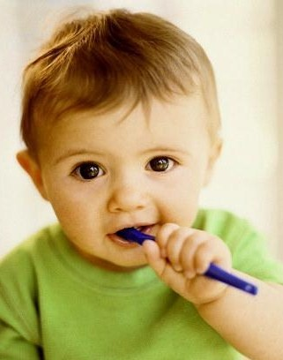
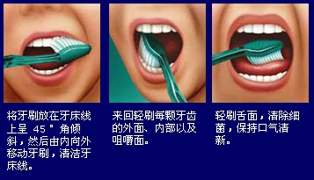
01.口腔健康标准及相关措失
正确的刷牙方法
刷牙方法的指导
总的要求，要刷净全口牙。每次刷牙至少持续3分钟。

Slide 11
02
1.适应症
2.口腔护理的目的
3.口腔的护理方法及注意事项
一般问题口腔护理方法

Slide 12
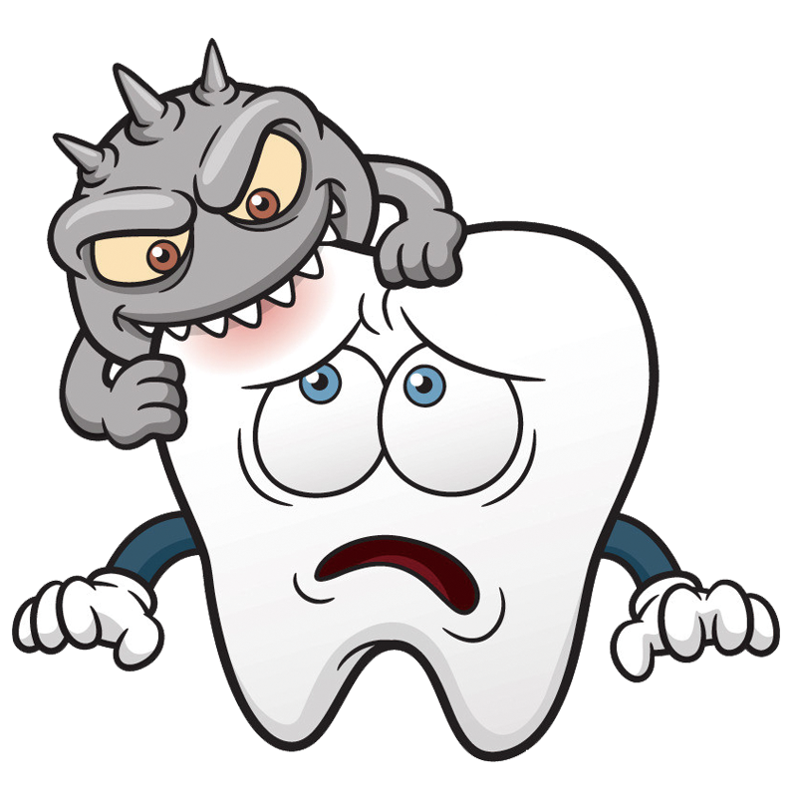
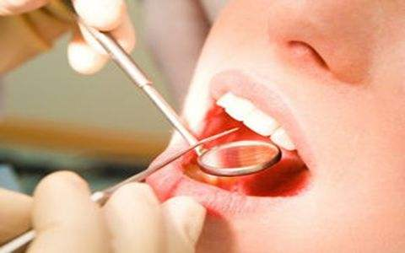
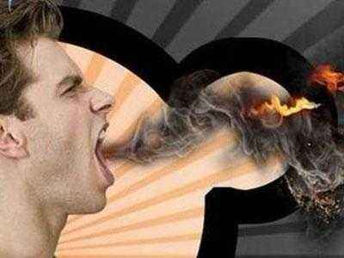
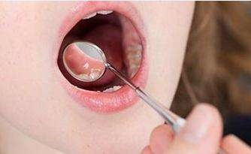
02.一般问题口腔护理方法
适 应 性
口腔溃疡
口 臭
口腔粘膜过于干燥的护理

Slide 13
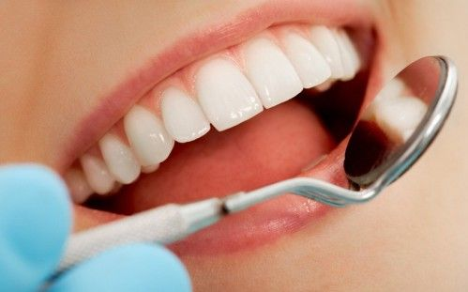
02.一般问题口腔护理方法
口腔护理的目的
保持口腔清洁、湿润，预防口腔感染等并发症。
预防或减轻口腔异味，清除牙垢，增进食欲，确保患者舒适。
评估口腔内的变化（如粘膜、舌苔及牙龈等），提供患者病情动态变化的信息。

Slide 14
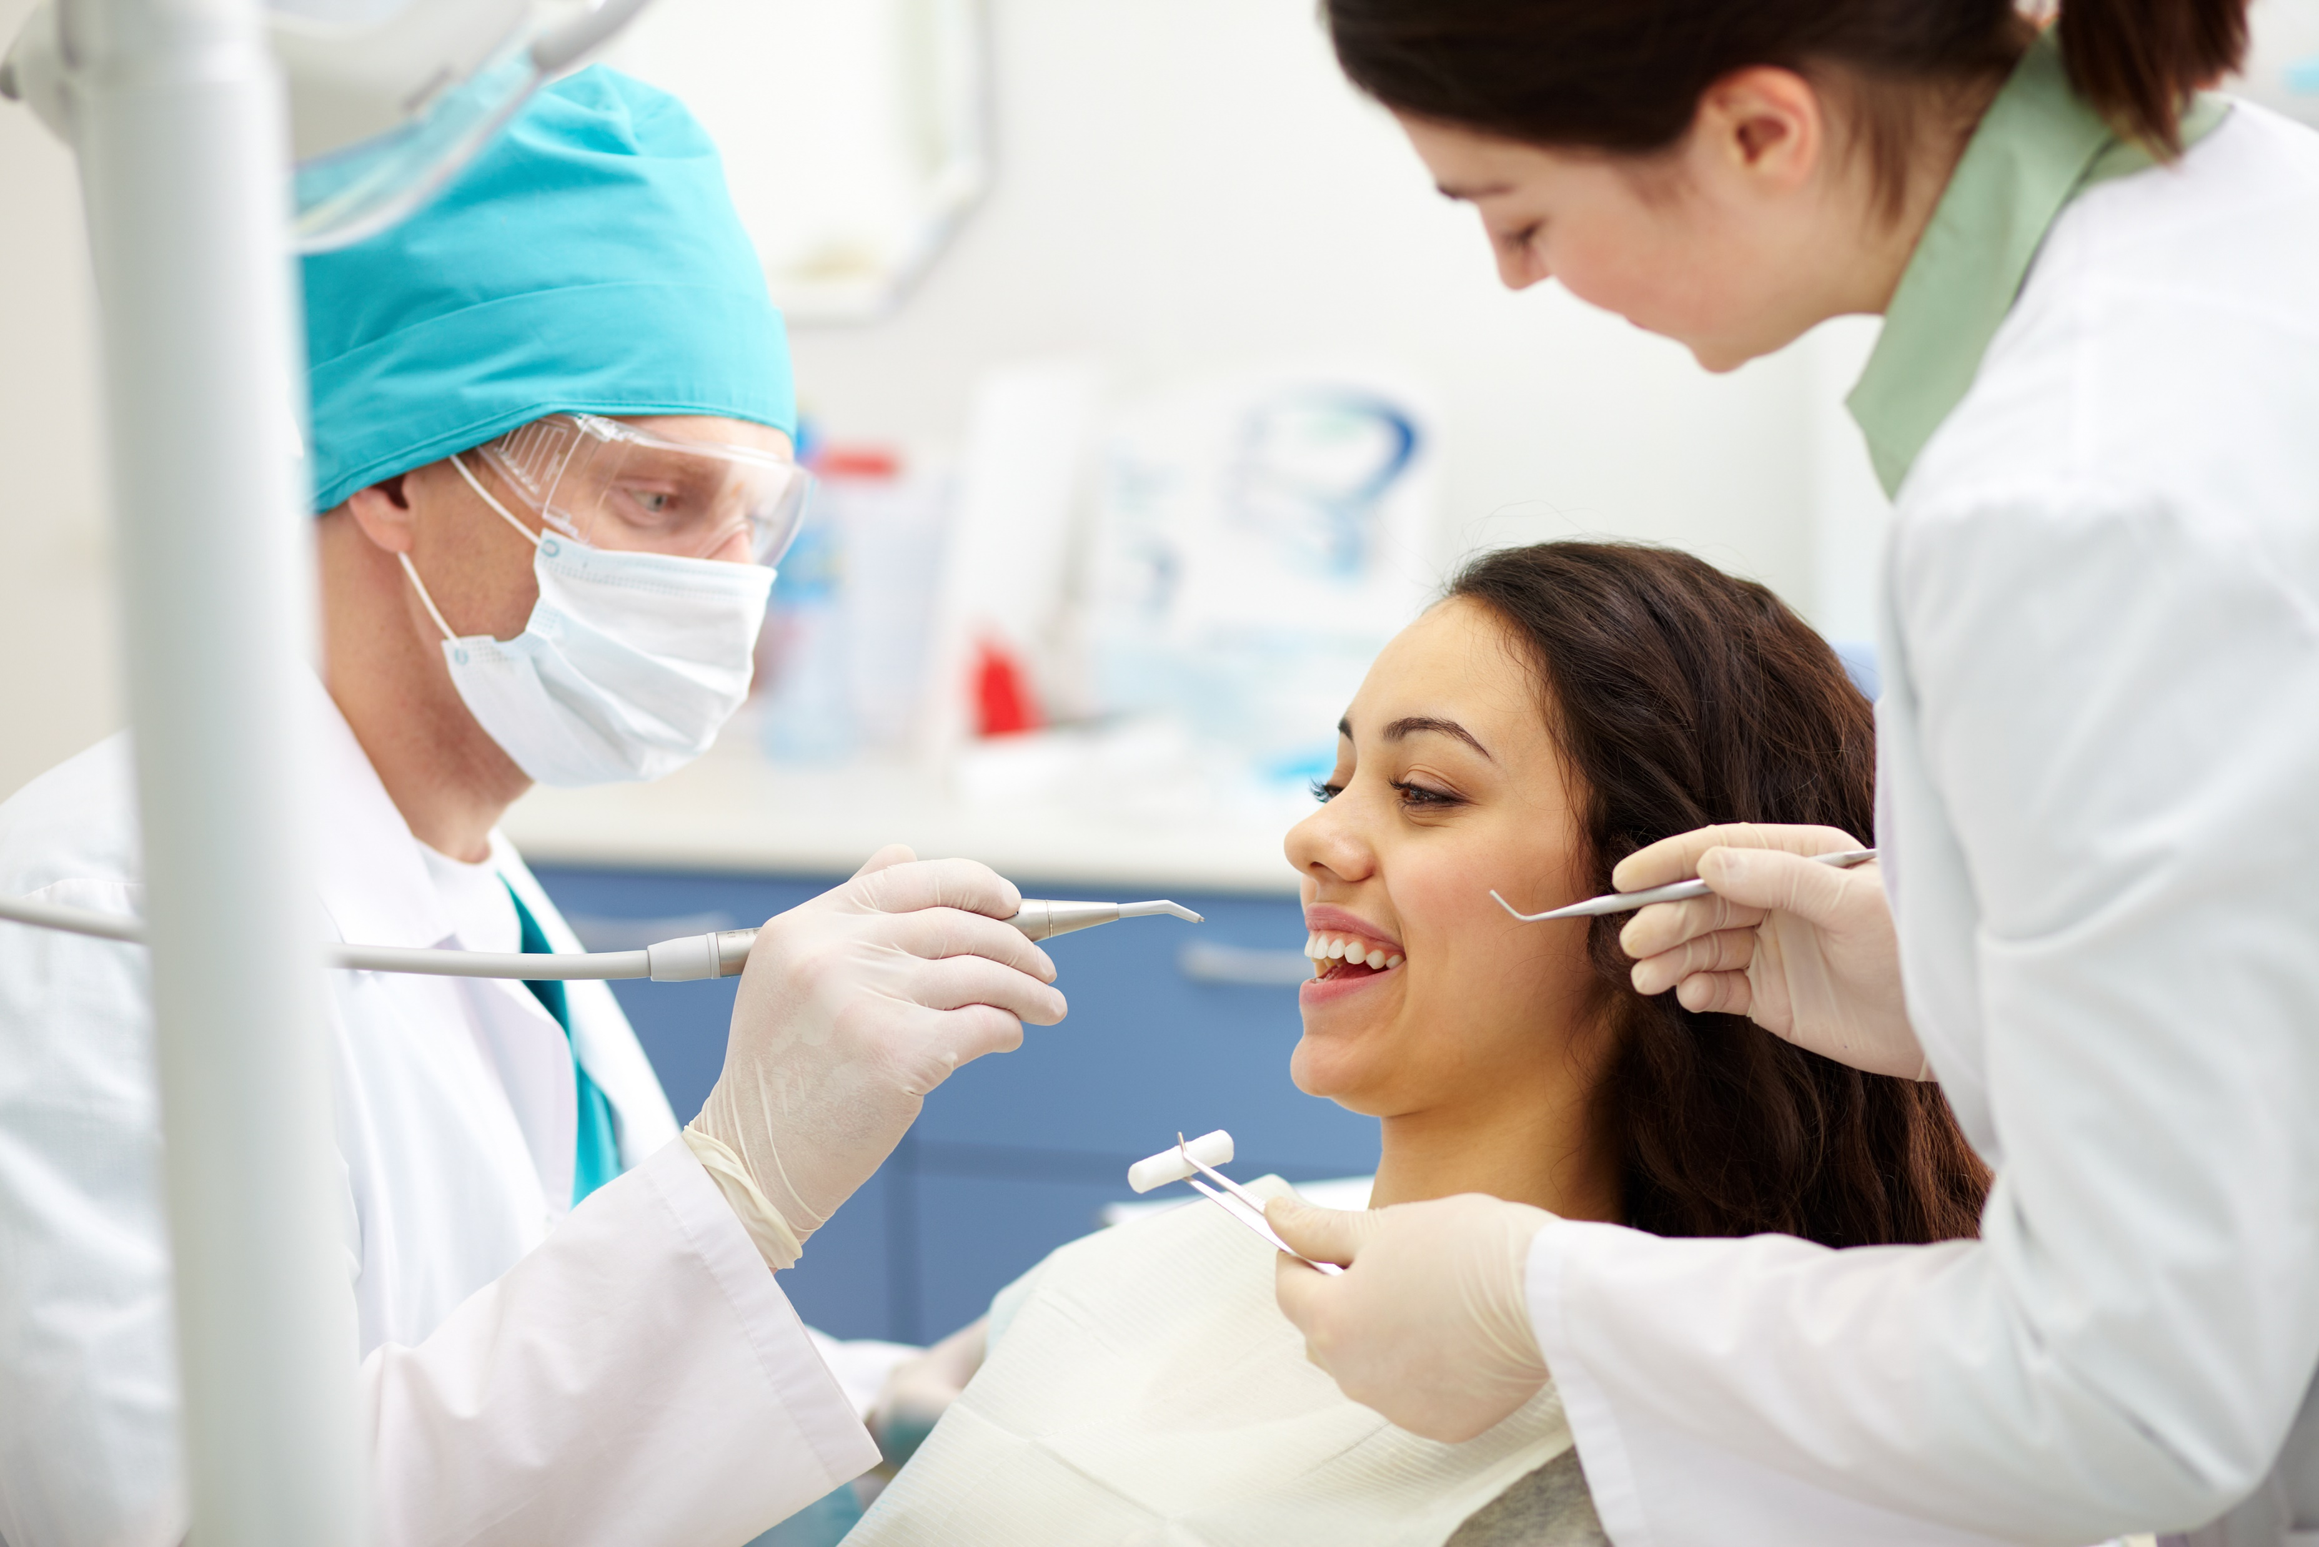
02.一般问题口腔护理方法
口腔护理法
准备：
操作者准备：衣帽整洁，修剪指甲，洗手，戴口罩。
用物准备：治疗车上层：治疗盘内放治疗碗2个（内放生理盐水棉球，另一碗放漱口水级及吸水管）。口护包（内放弯血管钳、镊子、治疗巾、压舌板、 ）棉签，石蜡油。

Slide 15
02.一般问题口腔护理方法
口腔护理常用溶液
溶液名称 | 浓度 | 作 用
生理盐水 |  | 清洁口腔，预防感染
复方硼酸溶液（朵贝尔氏液） |  | 轻度抑菌、除臭
过氧化氢溶液 | 1%～3% | 防腐、防臭，适用于口腔感染有溃烂坏死组织者
碳酸氢钠溶液 | 1%～4% | 属碱性溶液，适用于真菌感染
洗必泰溶液 | 0.02% | 清洁口腔，广谱抗菌
呋喃西林溶液 | 0.02% | 清洁口腔，广谱抗菌
醋酸溶液 | 0.1% | 适用于绿脓杆菌感染
硼酸溶液 | 2%～3% | 酸性防腐溶液，有抑制细菌作用
甲硝唑溶液 | 0.08% | 适用于厌氧菌感染
中药漱口液（金银花、野菊花） |  | 清热、解毒、消肿、止血、抗菌

Slide 16
02.一般问题口腔护理方法
常 用 药
类 别 | 作 用
西瓜霜 | 用于咽喉部炎症，清凉、润喉
锡类散、冰硼散 | 用于口腔溃疡，清热、解毒、消炎、止痛
口腔涂膜 | 用于治疗口腔杂症、口腔溃疡等
液状石蜡 | 用于口唇干裂，可起到滋润和保湿的作用
新霉素 | 口腔薄膜，制霉菌素甘油，金霉素甘油

Slide 17
02.一般问题口腔护理方法
口腔护理操作的注意事项
01
02
03
04
05
擦洗时动作要轻，以免损伤口腔黏膜，特别是对凝血功能较差的病人。
昏迷病人禁忌漱口，需用开口器应从臼齿处放入，对牙关紧闭者不可用暴力助其开口。擦洗时棉球不宜过湿，以防溶液误吸入呼吸道。棉球要用止血钳夹紧，每次1个，防止遗留在口腔，必要时要清点棉球数量。
传染病人用物须按消毒隔离原则处理 。
长期应用抗生素者，应观察口腔黏膜有无真菌感染。
对活动义齿应先取下，用牙刷刷洗义齿的各面，用冷水冲洗干净，待病人漱口后再戴上。暂时不用的义齿，可浸于冷水杯中备用，每日更换一次清水。不可将义齿泡在热水或乙醇内，以免义齿变色、变形和老化。

Slide 18
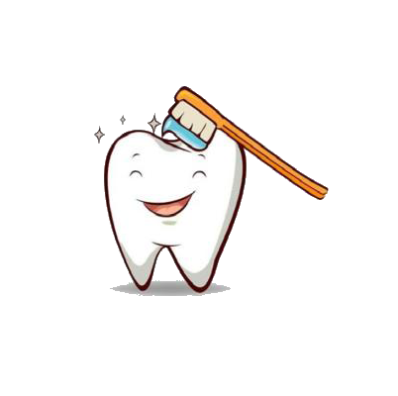
02.一般问题口腔护理方法
A
E
气管插管患者的口腔护理注意事项
口腔护理前，气囊一定充满气体，以防口水顺气管插管流人下呼吸道造成肺部感染。
口腔护理完毕后，擦净面部胶布痕迹，胶布交叉固定气管插管。
B
D
至少两名护士同时完成，切记一名护士一定要固定好气管插管。如病人出现恶心，嘱 病人轻咬牙垫同时做深呼吸。
一名护士固定好气管插管及牙垫，去掉固定气管插管的胶布，嘱病人慢慢张口，将牙垫移至到病人一侧磨牙，并将气管插管轻轻偏向牙垫。另一名护士做该侧口腔护理（方法同昏迷病人口腔护理）。同法将牙垫及气管插管移至病人另一侧磨牙，再行另一侧口腔护理。
C
—固定插管前，检查气管插管距门齿刻度是否准确。如病人不能很好地配合，不宜用此方法行口腔护理以防脱管发生危险。

Slide 19
1.窒息
03
2.吸入性肺炎
3.口腔黏膜损伤
4.口腔及牙龈出血
口腔护理法操作并发症
5.口腔感染
6.恶心、呕吐

Slide 20
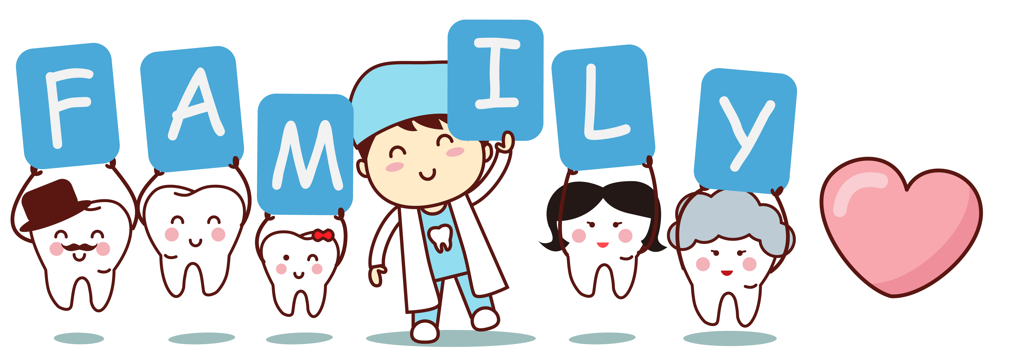
03.口腔护理法操作并发症
窒 息
预防与处理
操作前清点棉球的数量，每次擦洗时只能夹一个棉球，以免遗漏棉球在口腔，操作结束后，再次核对棉球的数量，认真检查口腔内有无遗留物。
对于清醒患者，操作前询问有无义齿；昏迷患者，操作前仔细检查牙齿有无松、脱，义齿是否活动等。如有活动义齿，操作前取下存放于冷水杯中。
对于兴奋、躁动的患者尽量在其较安静的情况下进行口腔护理；昏迷、吞咽功能障碍的患者，应采取侧卧位，棉球不宜过湿以防误吸。
如患者出现窒息，应及时处理。迅速有效清除吸入的异物，及时解除呼吸道梗阻。
发生原因
粗心大意，棉球遗留在口腔
有假牙的病人，操作前未取出，操作时脱落
病人不合作，擦洗时棉球松脱

Slide 21
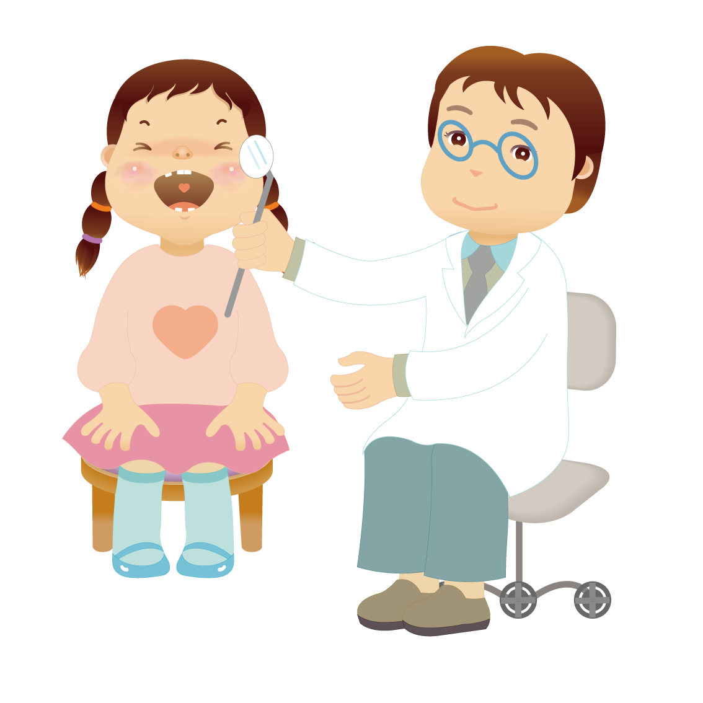
03.口腔护理法操作并发症
吸入性肺炎
发生原因
预防与处理
多发生于意识障碍的病人，口腔护理的清洗液和口腔内分泌物容易误入气管，成为肺炎的主要原因。有假牙的病人，操作前未取出，操作时脱落
为昏迷患者进行口腔护理时，患者取仰卧位，将头偏向一侧，防止漱口液吸入呼吸道。
进行口腔护理的棉球要拧干，不应过湿；昏迷患者不可漱口，以免引起误吸。
已出现肺炎的患者，应根据医嘱给予抗生素积极抗感染治疗，并结合相应的临床表现采取对症处理。

Slide 22
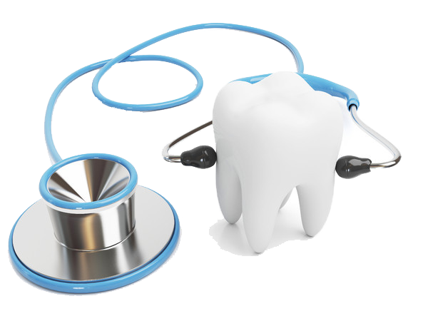
03.口腔护理法操作并发症
口腔粘膜损伤
预防与处理
为患者进行口腔护理时，动作要轻柔，尤其是放、化疗患者，不要使血管钳或棉签的尖部直接与患者的口腔黏膜接触。
正确使用开口器，应从臼齿处放入，并套以橡皮套，牙关紧闭者不可使用暴力使其张口。
选择温度适宜的漱口液，使用过程中，加强对口腔黏膜的观察。
发生口腔黏膜损伤者，应用朵贝尔溶液。
如有口腔溃疡疼痛时，溃疡面用西瓜霜喷敷或锡类散吹敷，必要时用2％利多卡因喷雾止痛或将洗必泰漱口液用注射器直接喷于溃疡面，每日3～4次，以抗感染。
发生原因
擦洗过程中，护理人员操作动作粗暴，止血钳碰伤口腔黏膜及牙龈，尤其是患肿瘤进行放疗的病人，更易引起口腔黏膜损伤。
喂昏迷病人牙关紧闭者进行口腔护理时，使用开口器协助张口方法欠正确或力量不当，造成口腔黏膜损伤。
漱口液温度过高，造成口腔黏膜烫伤。

Slide 23
03.口腔护理法操作并发症
恶心、呕吐
发生原因
预防与处理
如操作时棉签、镊子等物品刺激咽喉部，易引起恶心、呕吐
擦洗时动作要轻柔，擦舌部和软腭时不要触及咽喉部，以免引起恶心。
根据病情遵医嘱给予止吐药物。

Slide 24
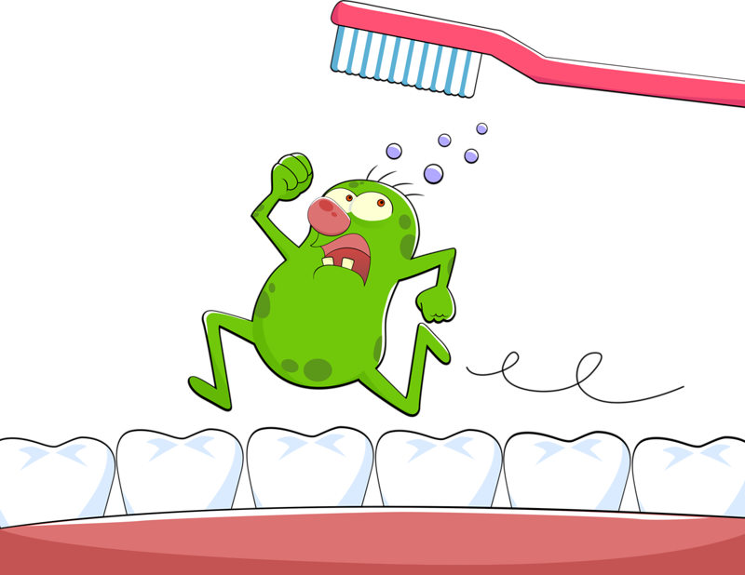
03.口腔护理法操作并发症
口腔及牙龈出血
发生原因
预防与处理
患有牙龈炎、牙周病的病人，龈沟内皮组织充血，炎性反应使肉芽组织形成，口轻护理对患处的刺激极易引起血管破裂出血。
操作时动作粗暴，也易造成口腔及牙龈出血，尤其是凝血机制障碍的病人。
为昏迷病人进行口腔护理时，开口器应用不当，造成口腔及牙龈损伤、出血。
进行口腔护理时，动作要轻柔、细致，特别对凝血机制差、有出血倾向的病人，擦洗过程中，要防止碰伤粘膜及牙龈。
正确使用开口器，应从病人臼齿处放入，牙关紧闭者不可使用暴力强行使其张口，以免造成损伤，引起出血。
若出现口腔及牙龈出血，可采用局部止血如明胶海绵等，必要时进行全身止血治疗。

Slide 25
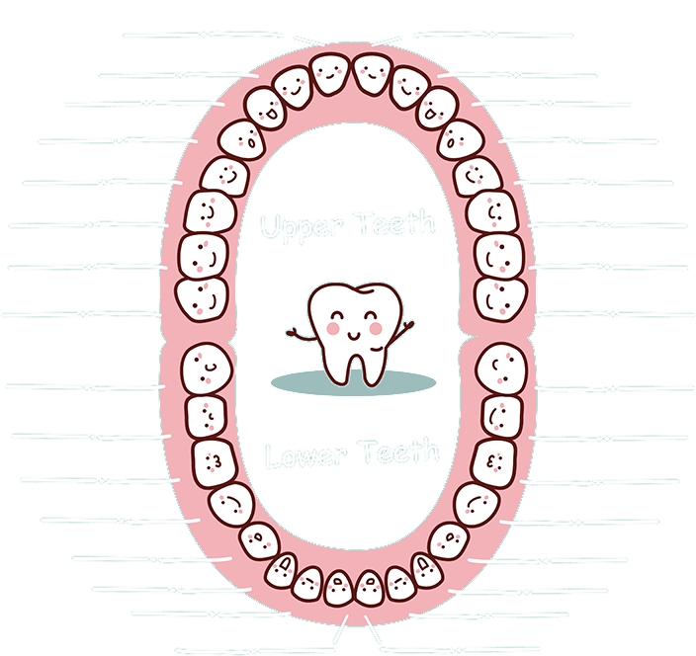
03.口腔护理法操作并发症
口腔感染
发生原因
预防与处理
上述引起口腔黏膜损伤、口腔及牙龈出血的原因，如病人机体抵抗力下降、营养代谢障碍、年老体弱等，可继发口腔感染。
口腔护理清洗不彻底，尤其是颊粘膜皱襞处不易清洗干净，成为细菌生长繁殖的场所。
口腔护理用物被污染，治疗操作中无菌技术执行不严格，也易造成口腔感染。
去除引起口腔粘膜损伤、口腔及牙龈出血的原因，严格执行无菌操作原则及有关预防交叉感染的规定。
认真仔细擦洗，以病人口腔清洁为准。
注意有无出血、充血、水肿、糜烂。
易感病人特殊监护。
加强营养，增强机体抵抗力。

Slide 26
希望大家都拥有
整齐健康的牙齿
1知网医院
牙科：小蝶

